Slide 1


MİKROİŞLEMCİLER VE PROGRAMLAMA
NABIZ-ATEŞ ÖLÇER-OKSİJEN SATÜRASYON

Slide 2
İÇİNDEKİLER
Nabız - Ateş Ölçer – Oksijen Satürasyonu
Proje Amacı
Kullanılan malzemeler (ardunino uno – hc06 bluetooth modülü – bağlayıcı kablo – direnç – lehim – devre tahtası – mx30100 nabız ve oksijen satürasyonu sensor – bluetooth serial mobil uygulaması)
Kapsamı
Sonuc

Slide 3

Proje Amacı
Projede ki hedefimiz sağlık çalışanlarına yardımcı olmak
Hastalarını nabız, ateş ölçer, oksijen satürasyonu kontrol etmelerini kolaylaştırmak
Yoğunlukta sağlık çalışanlara yardımcı olmak

Slide 4
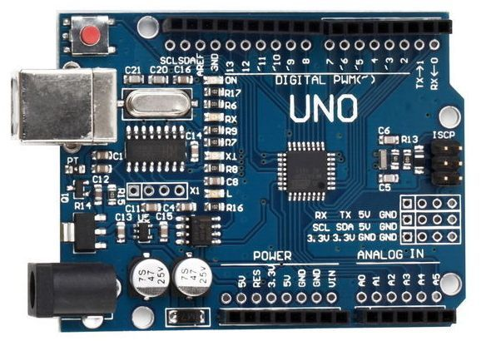
Nabız - Ateş Ölçer – Oksijen Satürasyonu
Hastanın nabzını mx30100 nabız ve oksijen satürasyonu sensor ile hesaplayabiliyoruz, ayrıca hastanın ateşini de bu sensor ile hesaplayabiliyoruz.
Hastadan alınan veriyi sağlık çalışana göndermek için hc06 bluetooth modülü ile uygulama üzerinde bilgi gönderiyoruz.

Slide 5
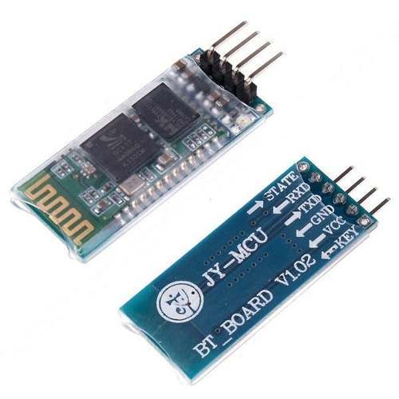
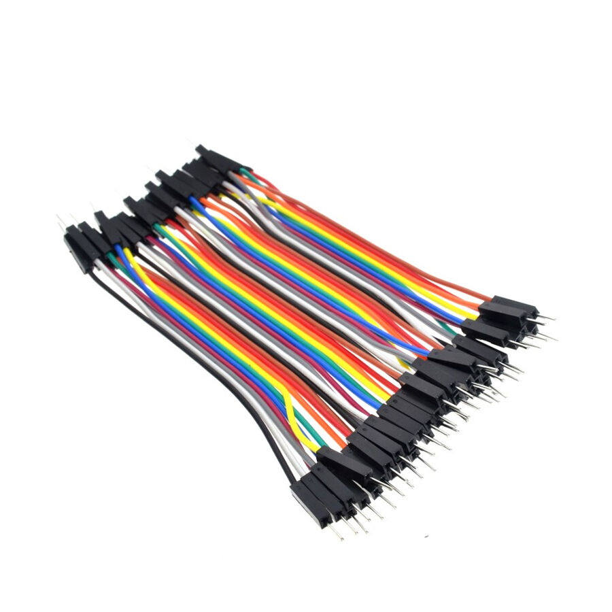
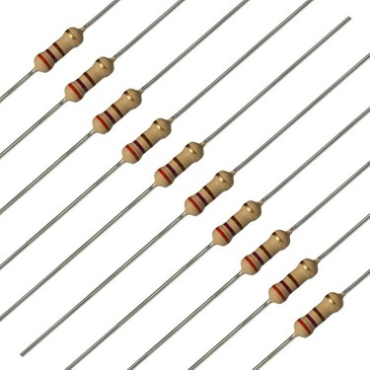
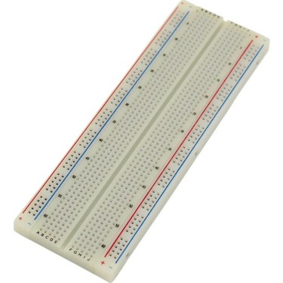
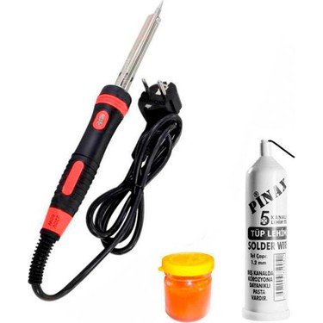
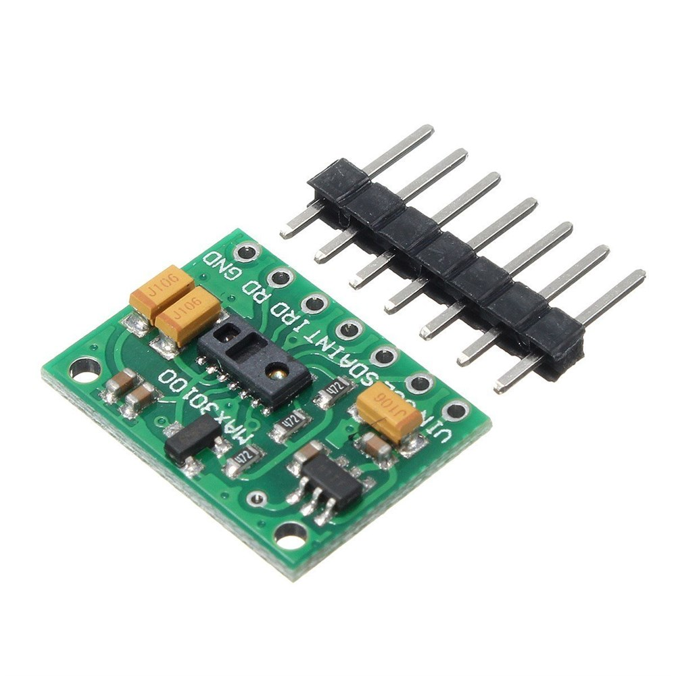
Kullanılan malzemeler
ardunino uno
hc06 bluetooth modülü
bağlayıcı kablo
direnç
lehim
devre tahtası
mx30100 nabız ve oksijen satürasyonu sensor
bluetooth serial mobil uygulaması

Slide 6
Ardunino Uno
Arduino Uno, bir bilgisayar gibi çalışır ve kodları yürütür, ancak daha küçük ve daha hafif bir şekilde tasarımlıdır. Arduino Uno, farklı tasarımlar için birçok sensör ve aktüatörlerle kullanılabilir ve bu nedenle birçok farklı proje için kullanılabilir. Örneğin, Ateş ölçme, oksijen satürasyonu ve nabız ölçer gibi sistemleri tasarlamak veya bir robot yapmak gibi projelerde kullanılabilir. Arduino Uno, ayrıca birçok farklı programlama dilini destekler ve bu nedenle öğrenmeyi kolaylaştırır.

Slide 7
HC06 Bluetooth Modülü
HC06 Bluetooth modülü, bir seri haberleşme modülüdür ve Bluetooth özelliğine sahiptir. Bu modül, bir cihazın Bluetooth bağlantısını kurmak ve diğer cihazlar arasında haberleşmeyi sağlar. Örneğin, bir bilgisayar ve bir mobil cihaz arasında haberleşmeyi sağlamak için kullanılabilir. HC06 Bluetooth modülü, Arduino gibi bir mikro denetleyici ile kullanılarak çeşitli projelerde kullanılabilir. Örneğin bizim yaptığımız proje gibi

Slide 8
Bağlayıcı Kablo
Bağlayıcı kablolar, genellikle iki veya daha fazla cihazı birbirine bağlamak için kullanılır ve bu cihazlar arasında sinyal ve veri aktarımını sağlar. Örneğin, bir bilgisayar ve bir yazıcı arasında bağlayıcı kablo kullanılarak, bilgisayardan yazıcıya veri gönderebilir ve yazıcıdan bilgisayara veri alabilirsiniz.

Slide 9
Direnç
Direnç, elektrik akımının bir cihaz veya malzeme tarafından nasıl geçtiğini ölçen bir elektriksel özelliktir. Direnç, bir cihazın elektrik akımını azaltmasına veya düzenlemesine neden olur ve bu nedenle elektrik sistemlerinde önemli bir rol oynar. Örneğin, bir ampulün parlaklığını ayarlamak için bir direnç kullanılır ve bu direnç, ampulün elektrik akımını azaltarak parlaklığını ayarlar.

Slide 10
Lehim
Lehim, elektronik cihazların parçalarını birbirine bağlamak için kullanılan bir malzemedir. Lehim, genellikle alüminyum veya bakır gibi iletken malzemelerden yapılır ve bu nedenle elektrik akımını iletir. Lehim, cihazların parçalarını birbirine bağlamak için kullanılır ve bu nedenle elektronik cihazların çalışmasında önemli bir rol oynar.

Slide 11
Devre Tahtası
Devre tahtası, elektronik devrelerin tasarımı, kurulumu ve test edilmesi için kullanılan bir malzemedir. Devre tahtası, genellikle iletken malzemelerden yapılır ve bu nedenle elektrik akımını iletir. Devre tahtası üzerinde, elektronik devrelerin parçaları ve komponentleri yerleştirilerek devreler oluşturulur. Devre tahtası, genellikle elektronik projelerin tasarımı ve kurulumu sırasında kullanılır ve bu nedenle elektronik projelerin çalışmasında önemli bir rol oynar.

Slide 12
MX30100 Nabız Ve Oksijen Satürasyonu Sensor
MX30100 nabız ve oksijen satürasyonu sensörü, bir cihazın nabız,ateş ve oksijen satürasyonunu ölçen bir sensördür. Bu sensör, bir cihazın nabız atış hızını ve oksijen satürasyonunu ölçerek bu verileri bir bilgisayara veya diğer cihaza gönderebilir. MX30100 nabız ve oksijen satürasyonu sensörü, genellikle sağlık sektöründe kullanılır ve bu nedenle insan sağlığını izlemek için önemlidir.

Slide 13
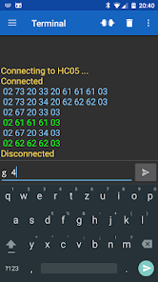
Bluetooth Serial Mobil Uygulaması
Bluetooth Serial mobil uygulaması, bir mobil cihaz ve bir bilgisayar arasında Bluetooth bağlantısı kurmak için kullanılan bir uygulamadır. Bu uygulama, mobil cihaz ve bilgisayar arasında seri haberleşmeyi sağlar ve bu nedenle veri ve sinyal aktarımını sağlar. Örneğin, bir mobil cihazdan bir bilgisayara veri gönderebilir ve bilgisayardan mobil cihaza veri alabilirsiniz.

Slide 14
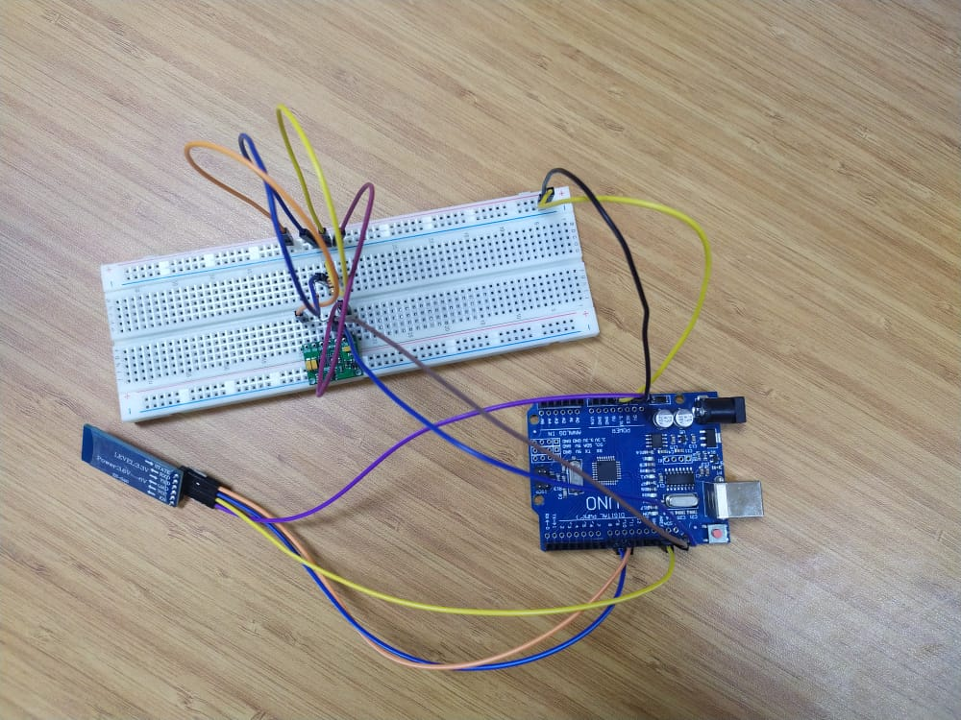
Proje Katkısı
Sağlık Çalışanlarına daha rahat hasta kontrolü
Hasta nabız kontrolü
Hasta oksijen satürasyonu
Hasta ateş ölçümü

Slide 15
Sonuç ve Sorunlar
Bluetooth modülü kullanımında 12 metreden sonra sinyal kesilmesi ve veri akışında aksama görülmektedir. Bu soruna çözüm olarak lora vidan ileticisi kullanılabilir.
Modülün kablo bağlantıları lehimleyerek kablolardan kaynaklı ölçüm hataları giderilir.
Genel devreyi sarmala yaracak ve devreyi prototipleşecek bir diş kaplayıcı yoktur, bundan dolayı çevresel faktörlerden etkilenmesi itibarı yüksektir.
Mx30100 sensörü kullanırken ölçümlerde sensör temas noktalarında UNO‘ya dahil edildiği noktalardaki lehim eksikliğinden dolayı hassas ölçüm yapılamadı.

Slide 16
Referans
https://play-lh.googleusercontent.com/TzH0WLofSxjzsQeWSxAZXDCz2oyaQK6ul3Jd_X0CxLJ-Oq-98nQdAghss99If3SBpzI=w526-h296-rw
http://www.kompent.com/Uploads/UrunResimleri/buyuk/max30100-puls-osimetre-kalp-hizi-sensor--a142.jpg
https://productimages.hepsiburada.net/s/31/375/10332811362354.jpg
https://productimages.hepsiburada.net/s/37/375/10539234033714.jpg
https://productimages.hepsiburada.net/s/25/375/10129451581490.jpg
https://www.direnc.net/40-adet-erkek-erkek-jumper-20cm-en-jumper-cable-eternalfar-58359-34-B.jpg
https://www.robotistan.com/kablolu-hc06-bluetooth-serial-modul-karti-hc06-bluetooth-to-serial-port-m-12526-82-B.jpg
https://st3.myideasoft.com/idea/cd/40/myassets/products/007/arduino-uno-2.jpg?revision=1484089162

